Slide 1
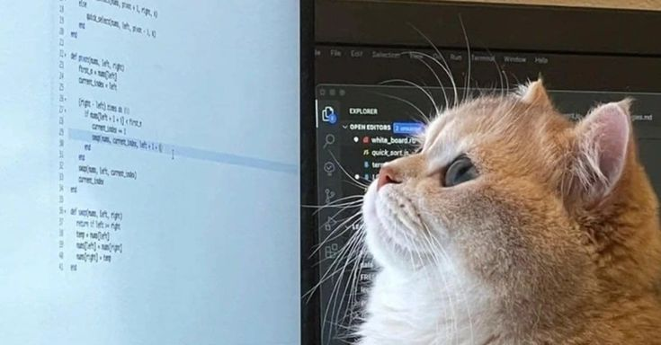
ΔΙΑΘΕΜΑΤΙΚΗ ΕΡΓΑΣΙΑ
Παρουσίαση Εφαρμογής SuperMarket Management System
Ομαδική Εργασία
Ονοματεπώνυμα:ΞΗΡΑΔΑΚΗΣ ΚΑΡΑΚΟΥΣΗ
Τμήμα:ΤΕΠ Δ΄
Ημερομηνία: 19/5

Slide 2

Τι είναι η εφαρμογή;
Το SuperMarket Management System είναι μια εφαρμογή διαχείρισης σούπερ μάρκετ που αναπτύχθηκε σε C# με χρήση Windows Forms και βάσης δεδομένων.
Η εφαρμογή επιτρέπει την προβολή και διαχείριση προϊόντων, την προσθήκη τους σε καλάθι αγορών και την παρακολούθηση των δεδομένων μέσω ενός σύγχρονου περιβάλλοντος χρήστη. Επιπλέον, διαθέτει ξεχωριστό πίνακα διαχείρισης (Admin Panel) για την εποπτεία και τον έλεγχο της λειτουργίας του συστήματος.
Στόχος της εφαρμογής είναι να προσομοιώσει τη λειτουργία ενός πραγματικού συστήματος διαχείρισης καταστήματος, παρέχοντας εύκολη πρόσβαση στα προϊόντα, γρήγορη οργάνωση των αγορών και αποτελεσματική διαχείριση των δεδομένων.
Συνοπτικά
Διαχείριση προϊόντων
Σύνδεση με βάση δεδομένων
Καλάθι αγορών (Cart)
Σύγχρονο γραφικό περιβάλλον (Dashboard UI)
Εύχρηστη και επεκτάσιμη δομή

Slide 3

• Τεχνολογίες που Χρησιμοποιήθηκαν •
C#
Η εφαρμογή αναπτύχθηκε στη γλώσσα προγραμματισμού C#, μία από τις πιο δημοφιλείς γλώσσες της πλατφόρμας .NET. Η C# προσφέρει αντικειμενοστραφή προγραμματισμό (Object-Oriented Programming), υψηλή απόδοση και ευκολία στη δημιουργία εφαρμογών για Windows.
Windows Forms
Για τη δημιουργία του γραφικού περιβάλλοντος χρησιμοποιήθηκε η τεχνολογία Windows Forms. Μέσω αυτής υλοποιήθηκαν οι φόρμες, τα κουμπιά, οι λίστες προϊόντων και το σύγχρονο dashboard περιβάλλον της εφαρμογής.
Dashboard UI
Το γραφικό περιβάλλον σχεδιάστηκε με σύγχρονη αισθητική τύπου Dashboard, παρόμοια με εφαρμογές και ιστοσελίδες ηλεκτρονικού εμπορίου. Περιλαμβάνει dark theme, sidebar navigation και ξεχωριστές ενότητες για το Cart, τη Database και το Admin Panel.
Visual Studio
Η ανάπτυξη και ο έλεγχος του προγράμματος πραγματοποιήθηκαν στο Visual Studio, το οποίο παρέχει εργαλεία σχεδίασης διεπαφών, συγγραφής κώδικα, αποσφαλμάτωσης (debugging) και διαχείρισης έργων.
Βάση Δεδομένων
Η εφαρμογή συνδέεται με βάση δεδομένων για την αποθήκευση και ανάκτηση πληροφοριών προϊόντων. Η χρήση βάσης δεδομένων επιτρέπει τη μόνιμη αποθήκευση δεδομένων και την εύκολη διαχείριση μεγάλου αριθμού προϊόντων.
SQL
Για την επικοινωνία με τη βάση δεδομένων χρησιμοποιούνται εντολές SQL (Structured Query Language), οι οποίες επιτρέπουν την εισαγωγή, αναζήτηση, ενημέρωση και διαγραφή δεδομένων.

Slide 4

<Αρχιτεκτονική>
Διάγραμμα:
Χρήστης
│
▼
GUI (Windows Forms)
│
▼
Business Logic
│
▼
Database
Αρχιτεκτονική Συστήματος
Η εφαρμογή ακολουθεί μια δομημένη αρχιτεκτονική που χωρίζεται σε τρία βασικά μέρη: το γραφικό περιβάλλον χρήστη, τη λογική της εφαρμογής και τη βάση δεδομένων.
Γραφικό Περιβάλλον (GUI)
Αποτελεί το τμήμα με το οποίο αλληλεπιδρά ο χρήστης. Περιλαμβάνει το Cart και το Database Tab, μέσω των οποίων πραγματοποιούνται όλες οι ενέργειες της εφαρμογής.
Επιχειρησιακή Λογική (Business Logic)
Είναι υπεύθυνη για την επεξεργασία των δεδομένων και τη λειτουργία του συστήματος. Διαχειρίζεται την προσθήκη και αφαίρεση προϊόντων, τον υπολογισμό του συνολικού κόστους και την επικοινωνία με τη βάση δεδομένων.
Βάση Δεδομένων (Database)
Αποθηκεύει όλες τις πληροφορίες των προϊόντων και επιτρέπει την ανάκτηση και ενημέρωση των δεδομένων όποτε χρειάζεται.

Slide 5
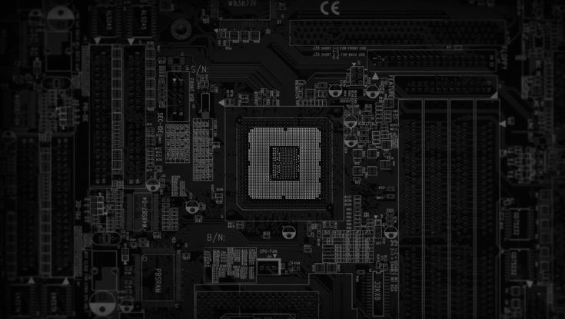
*Λειτουργίες Συστήματος*
Η εφαρμογή παρέχει ένα ολοκληρωμένο σύστημα διαχείρισης προϊόντων και αγορών, επιτρέποντας στον χρήστη να αλληλεπιδρά εύκολα με τα δεδομένα μέσω ενός σύγχρονου γραφικού περιβάλλοντος.
Διαχείριση Καλαθιού (Cart)
Ο χρήστης μπορεί να επιλέγει προϊόντα από τη διαθέσιμη λίστα και να τα προσθέτει στο καλάθι αγορών. Παρέχεται επίσης η δυνατότητα αφαίρεσης προϊόντων καθώς και ο αυτόματος υπολογισμός του συνολικού κόστους των αγορών.
Διαχείριση Προϊόντων
Η εφαρμογή επιτρέπει την προβολή των προϊόντων που είναι αποθηκευμένα στη βάση δεδομένων. Τα προϊόντα μπορούν να εμφανίζονται με τα βασικά τους χαρακτηριστικά, όπως όνομα και τιμή, ώστε ο χρήστης να έχει άμεση πρόσβαση στις πληροφορίες τους.
Σύνδεση με Βάση Δεδομένων
Η εφαρμογή επικοινωνεί με τη βάση δεδομένων για την ανάκτηση και προβολή των προϊόντων. Με αυτόν τον τρόπο τα δεδομένα παραμένουν οργανωμένα και διαθέσιμα κάθε φορά που εκτελείται η εφαρμογή.
Φιλικό Περιβάλλον Χρήστη
Η εφαρμογή διαθέτει σύγχρονο περιβάλλον τύπου Dashboard με ξεχωριστές ενότητες για το Cart και τη Βάση Δεδομένων, προσφέροντας εύκολη πλοήγηση και καλύτερη οργάνωση των λειτουργιών.

Slide 6
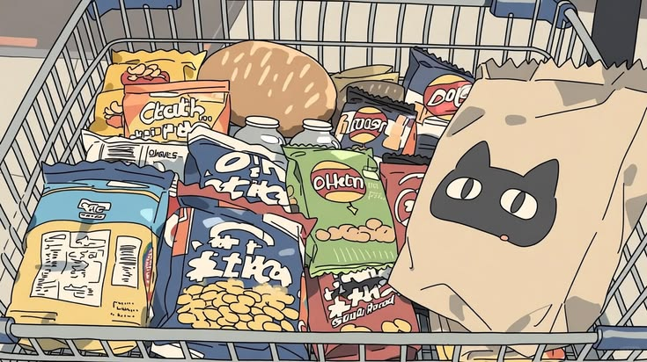
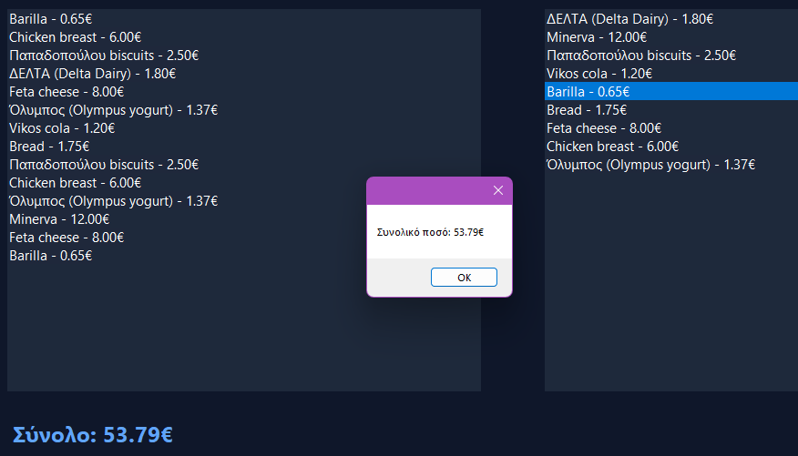
{Καλάθι Αγορών}
Το Καλάθι Αγορών είναι η βασική λειτουργία της εφαρμογής, όπου ο χρήστης μπορεί να συγκεντρώνει τα προϊόντα που θέλει να αγοράσει.
Μέσα από μια απλή και εύχρηστη λίστα, ο χρήστης επιλέγει προϊόντα από τη διαθέσιμη λίστα και τα προσθέτει στο καλάθι του.
Η εφαρμογή ενημερώνει αυτόματα το περιεχόμενο του καλαθιού και υπολογίζει το συνολικό κόστος των προϊόντων σε πραγματικό χρόνο.
Επιπλέον, υπάρχει δυνατότητα αφαίρεσης προϊόντων και ολοκλήρωσης της αγοράς μέσω του κουμπιού Checkout, κάνοντας την εμπειρία πιο ρεαλιστική και κοντά σε ένα πραγματικό e-shop.

Slide 7

-Βάση Δεδομένων-
Η βάση δεδομένων αποτελεί ένα από τα πιο σημαντικά κομμάτια της εφαρμογής, καθώς είναι υπεύθυνη για την αποθήκευση και διαχείριση όλων των προϊόντων του συστήματος.
Μέσα στη βάση αποθηκεύονται πληροφορίες όπως:
το όνομα του προϊόντος
η τιμή του
η κατηγορία στην οποία ανήκει
και η διαθεσιμότητά του
Η εφαρμογή επικοινωνεί με τη βάση δεδομένων για να εμφανίζει τα προϊόντα στο χρήστη σε πραγματικό χρόνο και να εξασφαλίζει ότι τα δεδομένα είναι πάντα ενημερωμένα.
Επιπλέον, η βάση επιτρέπει:
την προσθήκη νέων προϊόντων
την ενημέρωση υπαρχόντων δεδομένων
και την ανάκτηση πληροφοριών για εμφάνιση στο σύστημα
Με αυτόν τον τρόπο, το σύστημα παραμένει οργανωμένο, γρήγορο και αξιόπιστο.

Slide 8
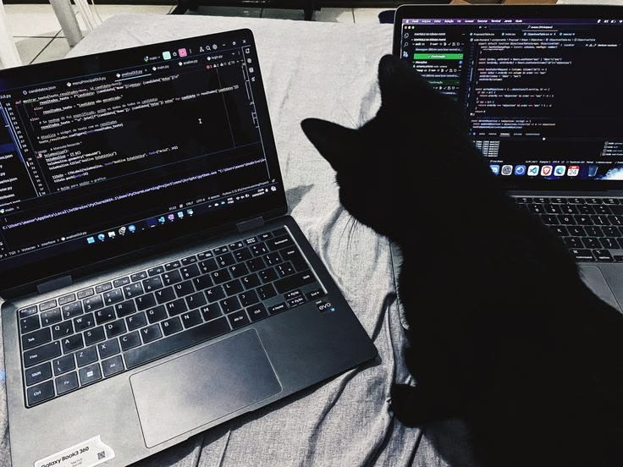
Σενάριο Χρήσης: Αγορά Προϊόντων
Η πιο βασική λειτουργία της εφαρμογής είναι η διαδικασία αγοράς μέσω του καλαθιού (Cart).
Ο χρήστης επιλέγει προϊόντα από τη λίστα διαθέσιμων προϊόντων και τα προσθέτει στο καλάθι αγορών. Στη συνέχεια, η εφαρμογή υπολογίζει αυτόματα το συνολικό κόστος των προϊόντων.
Παράδειγμα
Ένας χρήστης θέλει να αγοράσει:
Γάλα (2€)
Ψωμί (1.5€)
Καφές (7€)
Βήματα:
Επιλέγει το κάθε προϊόν από τη λίστα.
Πατάει “Add to Cart”.
Τα προϊόντα εμφανίζονται στο καλάθι.
Το σύστημα υπολογίζει αυτόματα το σύνολο.
👉 Τελικό σύνολο: 10.5€
Με αυτόν τον τρόπο, η εφαρμογή προσομοιώνει μια πραγματική εμπειρία ηλεκτρονικού ταμείου σε σούπερ μάρκετ.

Slide 9
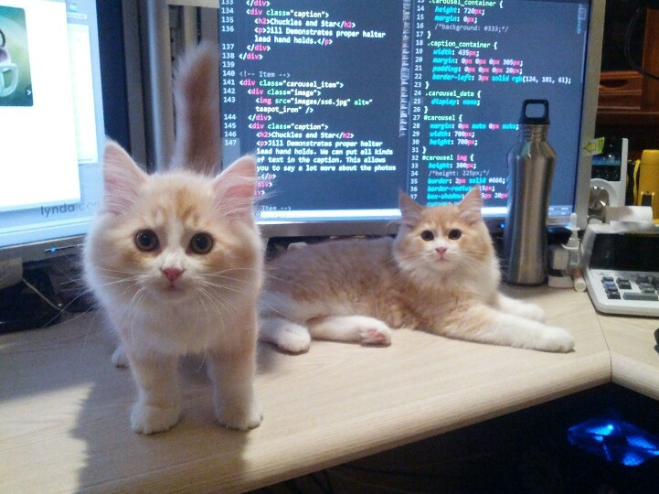
/Συμπεράσματα/
Το SuperMarket Management System αποτελεί μια ολοκληρωμένη και λειτουργική εφαρμογή διαχείρισης προϊόντων, η οποία προσομοιώνει ένα πραγματικό σύστημα σούπερ μάρκετ.
Τι επιτεύχθηκε:
✔ Ανάπτυξη ενός πλήρως λειτουργικού συστήματος διαχείρισης προϊόντων ✔ Διαχωρισμός λειτουργιών σε Cart, Database ✔ Σύνδεση γραφικού περιβάλλοντος με βάση δεδομένων ✔ Υλοποίηση σύγχρονου και εύχρηστου UI τύπου dashboard ✔ Υπολογισμός καλαθιού αγορών σε πραγματικό χρόνο
Συνολική αξιολόγηση:
Η εφαρμογή συνδυάζει λειτουργικότητα και απλότητα, προσφέροντας ένα εύχρηστο περιβάλλον για τον χρήστη και ταυτόχρονα μια σωστή αρχιτεκτονική δομή που επιτρέπει μελλοντική επέκταση.
Τελικό αποτέλεσμα:
Το project αποδεικνύει βασικές αρχές προγραμματισμού σε C#, διαχείρισης δεδομένων και σχεδίασης UI, δημιουργώντας μια ρεαλιστική προσομοίωση συστήματος σούπερ μάρκετ.

